Slide 1

4 波的干涉
DISANZHANG
第三章

Slide 2

1.通过观察绳波的叠加现象，理解波的叠加原理(重点)。
2.知道形成稳定干涉图样的条件，掌握干涉图样的特点，会判断振动加强区和减弱区(重难点)。
学习目标

Slide 3
一、波的叠加
内容索引
二、波的干涉
三、加强点和减弱点的分布规律
课时对点练

Slide 4

一
波的叠加

Slide 5
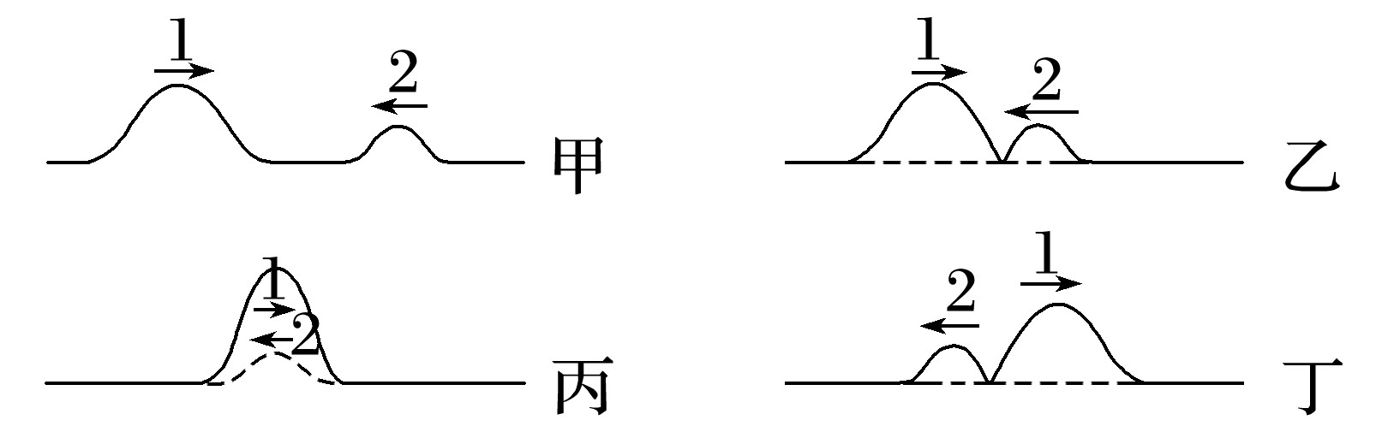
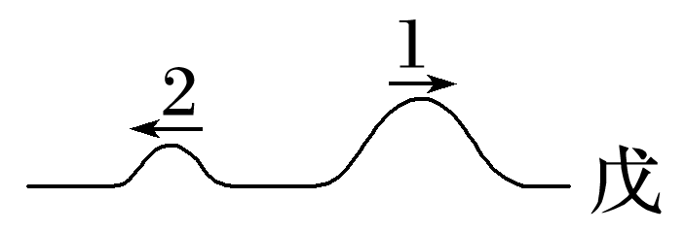
观察如图所示的两列波相遇时和相遇后的特点，说一说两列波在传播过程中，相遇时和相遇后遵循什么规律？
答案 (1)相遇时凸起的高度比原来的更大一些。
(2)两列波相遇后仍然保持原来各自的运动状态继续传播，并没有受到另一列波的影响。

Slide 6
梳理与总结
1.波的独立传播：两列波在彼此相遇并穿过后，仍然保持各自的 、_____等运动特征不变，继续沿着原来的方向传播，彼此之间互不影响。
2.波的叠加原理：
几列波相遇时能够保持各自的运动特征，继续传播，在它们重叠的区域里，介质的质点 参与这几列波引起的振动，质点的位移等于这几列波单独传播时引起的位移的 。
波长
频率
同时
矢量和

Slide 7
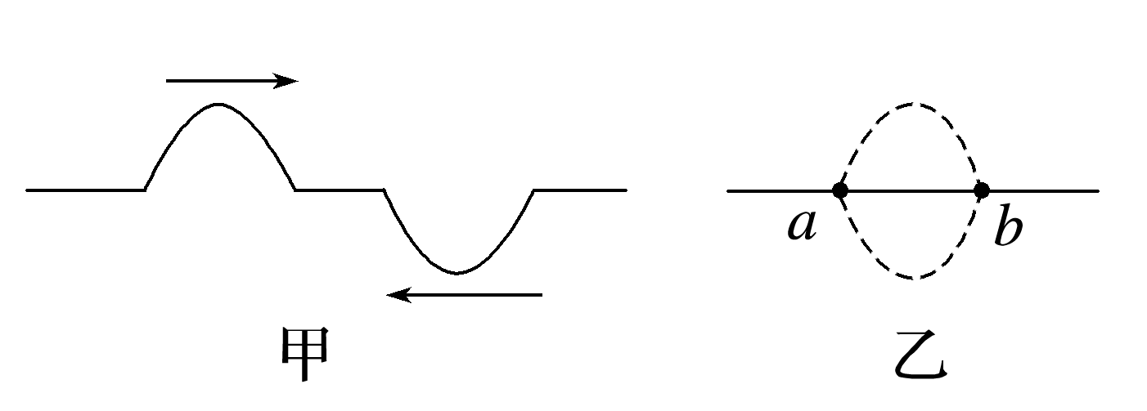
思考与讨论
如图甲，两列沿相反方向传播的横波，形状相当于正弦曲线的一半，上下对称，其振幅和波长都相等。它们在相遇的某一时刻会出现两列波“消失”的现象，如图乙。请思考，两列波是否真的消失不再出现了？如果没有，你能判断从此时刻开始a、b两质点将向哪个方向运动吗？
答案 没有消失，两列波叠加时，叠加区域各质点位移矢量和均为零，但两列波沿原来的方向传播，此时a质点将向下运动，b质点将向上运动。

Slide 8
(1)在两列波重叠的区域里，任何一个质点的位移都等于原来位移的2倍。( )
(2)两列波叠加时，质点的位移一定增大。( )
(3)只有频率相同的两列波才可以叠加。( )
(4)两列波相遇后各自的传播特点不会受到影响。( )
×
×
×
√

Slide 9
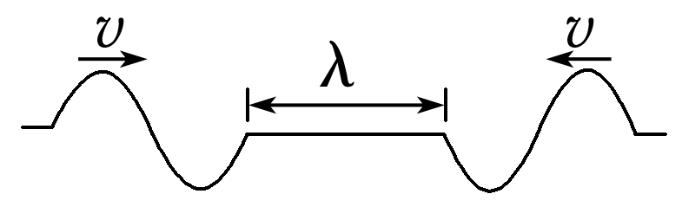
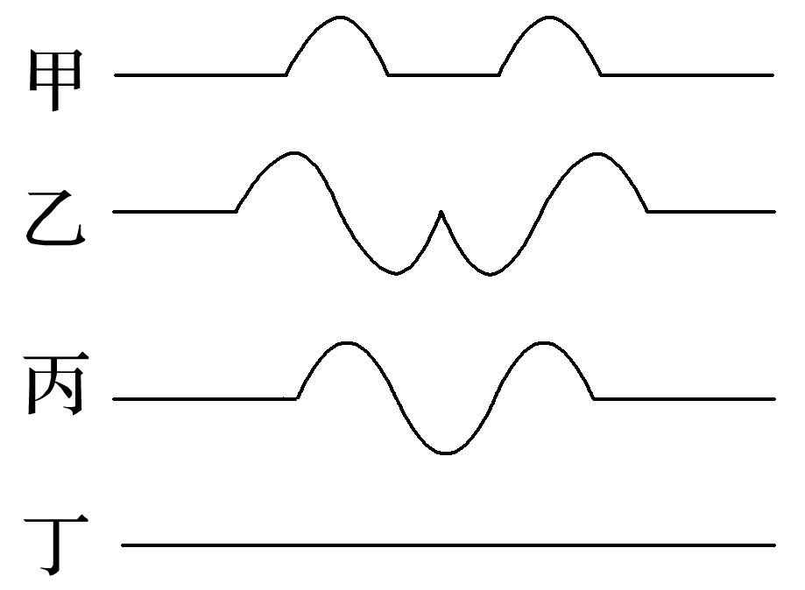
(多选)(2022·浙江1月选考)两列振幅相等、波长均为λ、周期均为T的简谐横波沿同一绳子相向传播，若两列波均由一次全振动产生，t＝0时刻的波形如图所示，此时两列波相距λ，则
D.t＝T时，波形如图丁所示
例1
√
√

Slide 10

故两列波的最前端刚好相遇，故B正确；
返回

Slide 11
t＝T时，两列波各自向前传播的距离为x＝vt＝λ，两列波的波峰与波谷叠加，位移为零，故D正确。
返回

Slide 12
二
波的干涉

Slide 13
1.定义： 、 、 的两列波叠加时，某些区域的振动总是加强，某些区域的振动总是减弱的现象。
2.干涉条件
(1)两列波的 必须相同。
(2)两个波源的 必须保持不变。
(3)两列波振动方向 。
频率相同
相位差恒定
振动方向相同
频率
相位差
相同

Slide 14
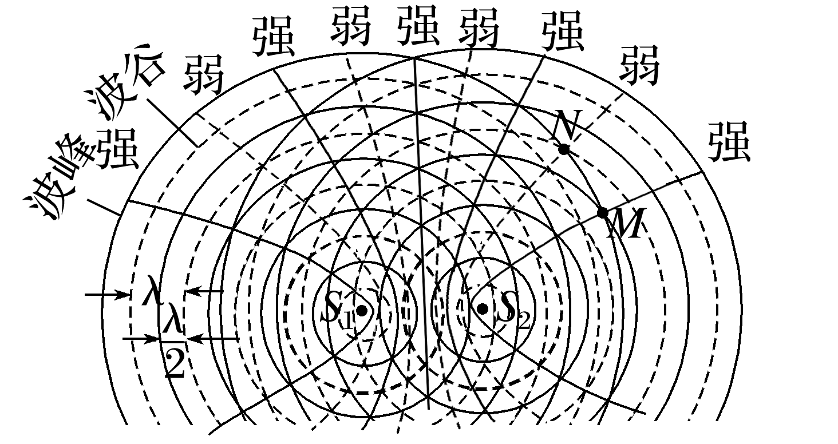
3.干涉图样及其特点
(1)干涉图样：干涉现象中形成的 图样，如图所示。
稳定
(2)特点
①加强区始终加强，减弱区始终减弱。
②加强区和减弱区的位置固定不变，加强区与减弱区互相间隔。
(3)振动加强点和减弱点的理解
①加强点：振幅最大，为两列波的振幅之和，即A＝A₁＋A₂
②减弱点：振幅最小，为两列波的振幅之差，即A＝|A₁－A₂|

Slide 15
4.干涉的普遍性
一切波在一定条件下都能够发生干涉，干涉是波特有的现象。

Slide 16
思考与讨论
1.在波的干涉现象中，能不能认为振动加强点的位移始终最大，振动减弱点的位移始终为零？为什么？
答案 不能。振动加强(减弱)点是指质点的振幅最大(小)，而不是指振动的位移最大(小)，因为位移是在时刻变化的，加强点和减弱点的位移均可以为零，只有发生干涉的两列波振幅大小相等，减弱点位移才始终为零。

Slide 17
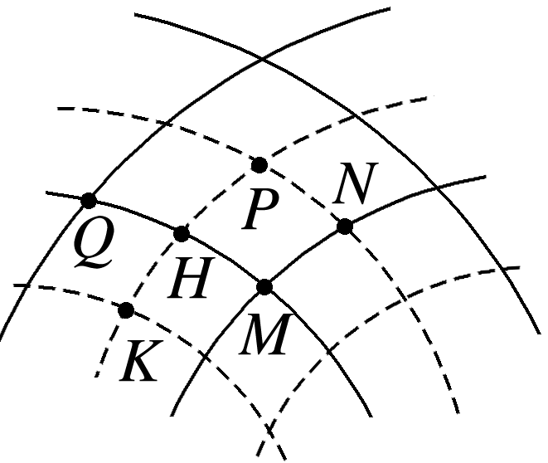
2.图中表示两列频率相同的横波相遇时某一时刻的
情况，实线表示波峰，虚线表示波谷，此时M点是
波峰与波峰相遇的点，是凸起最高的位置之一。
(1)半个周期后，图中六个点中，哪些点具有最大正
向位移？哪些点具有负向最大位移？哪些点比较“平静”？
答案 半个周期后，K、P点具有正向最大位移，M、Q点具有负向最大位移，H、N点比较“平静”。

Slide 18
(2)随着时间的推移，M点随不随波迁移？
M质点在哪个方向上运动？
答案 M点不随波迁移，而只在垂直于纸
面的方向上运动。
(3)由图中时刻经过 时，M质点的位移有什么特点？
答案 位移为0。

Slide 19
(多选)关于机械波的干涉，下列说法中正确的是
A.两列频率相同的波相遇时，只有波峰与波峰相遇的点才是振动加强的点
B.两列频率相同的波相遇时，介质中振动加强的质点在某时刻的位移可
能是零
C.两列频率相同的波相遇时，振动加强的质点的位移可能比振动减弱的
质点的位移小
D.两列频率不同的波相遇时，因为没有形成稳定的干涉图样，所以两列
波没有叠加
例2
√
√

Slide 20
两列频率相同的波相遇时，波峰与波峰、波谷与波谷相遇时振动都加强，故A错误；
振动加强点的振幅最大，但位移是变化的，该处的位移可以最大，可以最小，也可以为零，B、C项正确；
频率不同时，虽不满足干涉的条件无法发生干涉现象，但波仍然会叠加，D项错误。

Slide 21
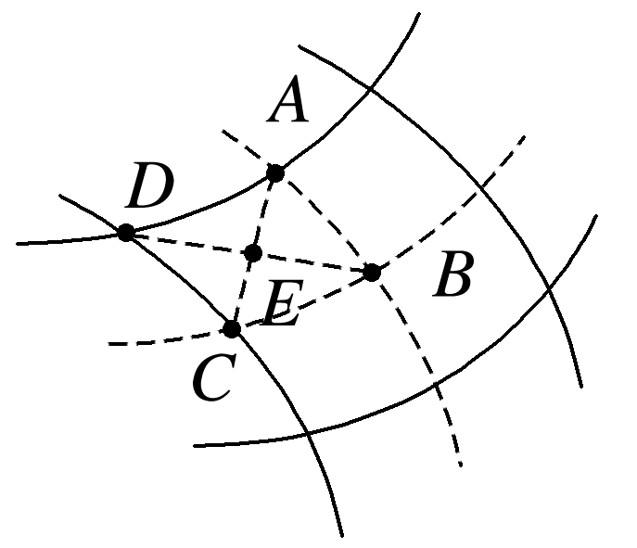
(多选)(2024·达州市高二月考)如图所示是水平面上两列频率相同的简谐波在某时刻的叠加情况，图中实线为波峰，虚线为波谷。已知两列波的振幅均为2 cm，波速均为2 m/s，波长均为8 cm，E点是B、D和A、C连线的交点。下列说法正确的是
A.A、C两处的质点是振动加强的点
B.B、D两处的质点在该时刻的竖直高度差是8 cm
C.E处质点是振动减弱的点
D.经0.02 s，B处质点通过的路程是8 cm
例3
√
√

Slide 22
由题图可知，A、C为两列波的波峰与波谷的交
点，都是振动减弱的点，故A错误；
由题图可知，B、D两点都是振动加强的点，振
幅都是4 cm，此时D点处于波峰，B点处于波谷，
则B、D两处的质点在该时刻的竖直高度差是8 cm，故B正确；
由题图可知，E点到两列波的波峰的距离相等，两列波的波峰会同时传到E点，所以E处质点是振动加强的点，故C错误；
由 ＝0.04 s，知时间t＝0.02 s为半个周期，则B处质点通过的路程为s＝2×4 cm＝8 cm，故D正确。

Slide 23
总结提升
两列波叠加区域每个质点都在各自的平衡位置附近做简谐运动，质点的位移都随时间变化，如加强点的位移也可以为零，某时刻减弱点的位移也可以大于加强点的位移，若两列波的振幅相等，则减弱点的合振幅为零，并不振动。
返回

Slide 24
三
加强点和减弱点的分布规律

Slide 25
频率相同、振动情况完全相同的两波源产生的波叠加时，若两列波传播到某处的路程相差一个波长，则此处波是加强的还是减弱的，若传播到某处的路程相差半个波长，则此处的波是加强的还是减弱的？若两波源振动步调相反呢？
答案 当两列波传播到某处的路程差等于一个波长时，此处两列波是振动加强的，当两列波传播到某处的路程差等于半个波长时，此处两列波是振动减弱的。若两波源振动步调相反，则上述结论相反。

Slide 26
提炼·总结
振动加强点和减弱点的判断方法
1.条件判断法：频率相同、振动情况完全相同的两波源产生的波叠加时，加强、减弱条件如下：设点到两波源的距离差为Δr，则当Δr＝kλ时为加强点，当Δr＝(2k＋1) 时为减弱点，其中k＝0,1,2…，若两波源振动步调相反，则上述结论相反。
2.现象判断法：若某点处总是波峰与波峰(或波谷与波谷)相遇，该点为加强点；若总是波峰与波谷相遇，则为减弱点；若某点处是平衡位置和平衡位置相遇，则让两列波再传播 看该点是波峰和波峰(波谷和波谷)相遇，还是波峰和波谷相遇，从而判断该点是加强点还是减弱点。

Slide 27
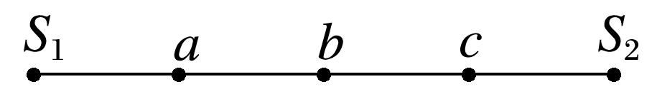
如图所示，S₁和S₂是同一均匀介质中同时起振、起振方向相同、频率相同的两个波源，它们发出的简谐波相向传播。在介质中S₁和S₂平衡位置的连线上有a、b、c三点，已知S₁a＝ab＝bc＝cS₂＝ (λ为波长)。下列说法正确的是
A.b点为振动加强点，a、c两点为振动减弱点
B.b点为振动减弱点，a、c两点为振动加强点
C.a、b、c三点都是振动加强点
D.a、b、c三点都是振动减弱点
例4
√

Slide 28
两列同时起振、起振方向相同、频率相同的简谐波叠加时，若某点到两波源的路程差是波长的整数倍，则该点振动加强，若某点到两波源的路程差是半波长的奇数倍，则该点振动减弱。已知S₁a＝ab＝bc＝cS₂＝ (λ为波长)，则两波源到b点的路程相同，该点是振动加强点，两波源到a点、c点的路程差都为一个波长，因此这两点都是振动加强点，故a、b、c三点都是振动加强点，故C正确。

Slide 29
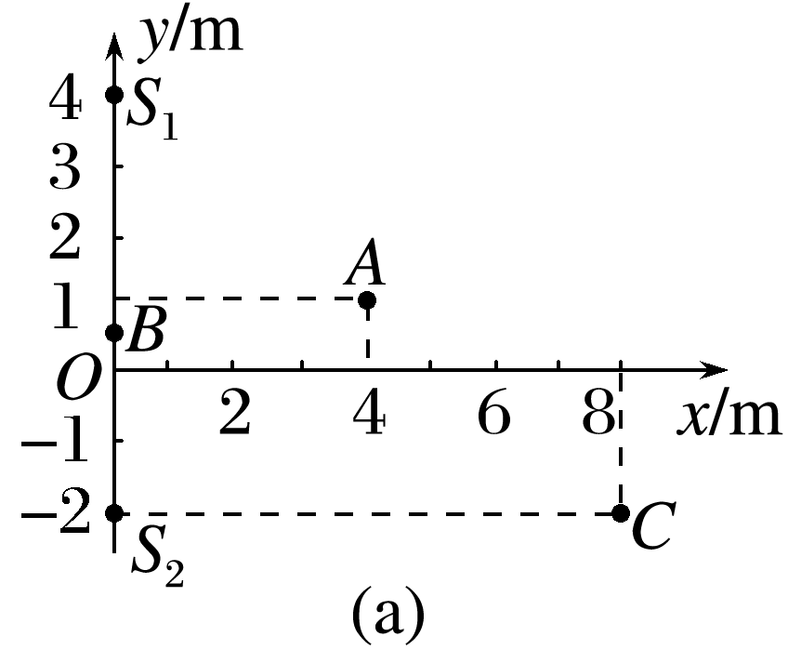
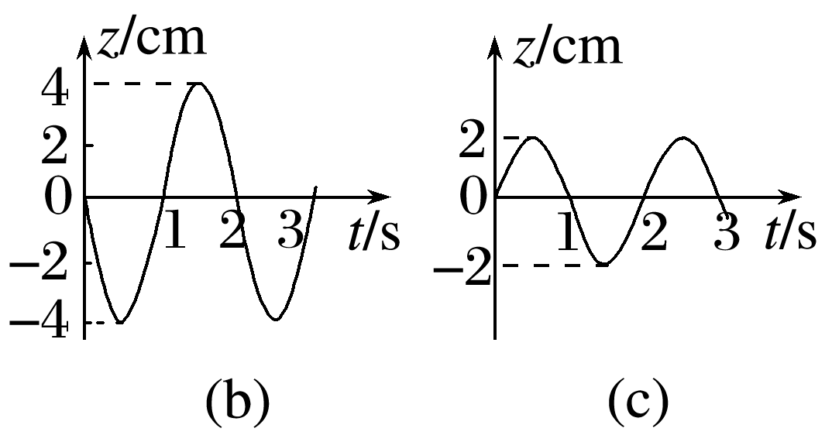
如图(a)，在xOy平面内有两个沿z方向(z方向垂直xOy平面，图中未画出)做简谐运动的点波源S₁(0,4 m)和S₂(0，－2 m)。两波源的振动图线分别如图(b)和图(c)所示。两列波的波速均为1.00 m/s。
例5
(1)两列波波源起振方向_____(填“相同”或“相反”)。
相反

Slide 30
(2)两列波到A点(4 m,1 m)的路程差为____ m，两列波引起质点A的振动总是_____(填“加强”或“减弱”)。两列波到B点(0,0.5 m)的路程差为__ m，两列波引起质点B的振动总是______(填“加强”或“减弱”)。两列波到C点(8 m，－2 m)的路程差为_____ m，两列波引起质点C的振动总是_____(填“加强”或“减弱”)。
0
减弱
1
加强
2
减弱

Slide 31
S₁A＝S₂A，Δr₁＝0，因为两波源振动方向相反，故A点为减弱点；波长λ＝vT＝2 m，Δr₂＝S₁B－S₂B＝1 m＝ 故B点为加强点；
S₁C＝10 m，S₂C＝8 m，Δr₃＝S₁C－S₂C＝2 m＝λ，故C点为减弱点。
返回

Slide 32
四
课时对点练

Slide 33
基础对点练
考点一 波的叠加
1.关于机械波的叠加，下列说法中正确的是
A.不同频率的机械波在空气中相遇时不会叠加
B.两列机械波相遇之后，振幅小的一列波将减弱，振幅大的一列波将
加强
C.两列机械波叠加时，振动减弱点可能一直处于平衡位置
D.两列波叠加时，叠加区域所有质点的振幅都是两列波振幅之和
√
1
2
3
4
5
6
7
8
9
10
11
12

Slide 34
任意两列机械波传播时，在相遇的区域均能发生叠加，A错误；
两列波相遇时，每一列波的振动情况都保持不变，与相遇前完全相同，B错误；
如果两列波的振幅相同，叠加时减弱点的振幅为零，一直处于平衡位置，C正确；
两列波叠加时，只有加强点(即波峰与波峰、波谷与波谷相遇点)的振幅最大，为两列波振幅之和，D错误。
1
2
3
4
5
6
7
8
9
10
11
12

Slide 35
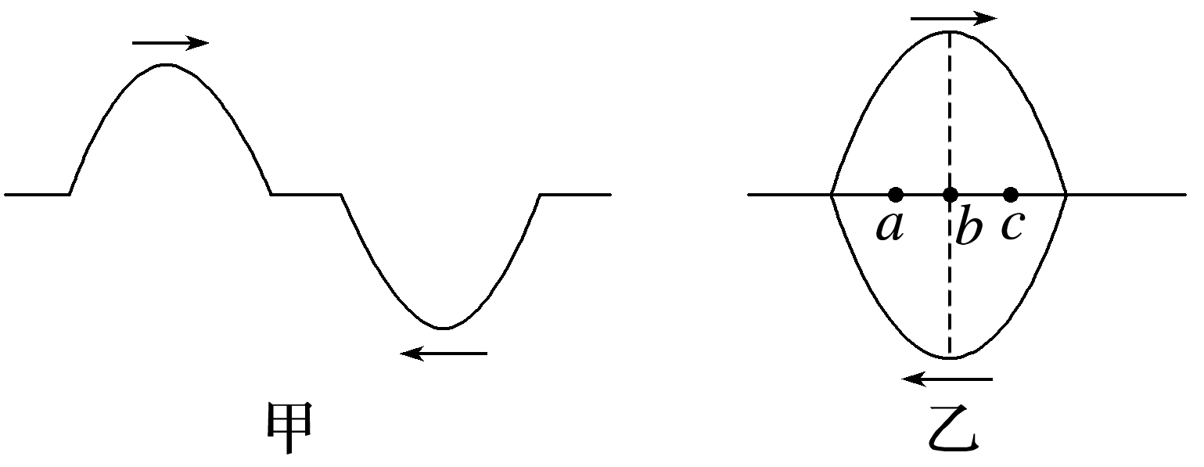
2.(多选)如图所示，两列振幅和波长都相同而传播方向相反的机械横波，在相遇的某一时刻“突然”消失。设在这一时刻两波相遇的介质里有a、b、c三个质点，则关于这三个质点的情况下列说法正确的是
A.此时质点a、b、c的位移都为零
B.此时质点a的振动速度不为零且
方向向下
C.此时质点c的振动速度不为零且
方向向下
D.此时质点b的振动速度为零
√
√
√
1
2
3
4
5
6
7
8
9
10
11
12

Slide 36
两列波相遇时，质点同时参与了两列波的振动，位移等于两列波引起位移的矢量和，所以质点a、b、c的位移都为零，A正确；
向右传播的波引起质点a的振动方向向下，向左传播的波引起质点a的振动方向向下，所以此时a的振动速度不为零，方向向下，B正确；
1
2
3
4
5
6
7
8
9
10
11
12

Slide 37
向右传播的波引起质点c的振动方向向上，向左传播的波引起质点c的振动方向向上，所以质点c的振
动速度不为零，方向向上，C错误；
两列波引起质点b振动的速度都为零，所以质点b的振动速度为零，D正确。
1
2
3
4
5
6
7
8
9
10
11
12

Slide 38
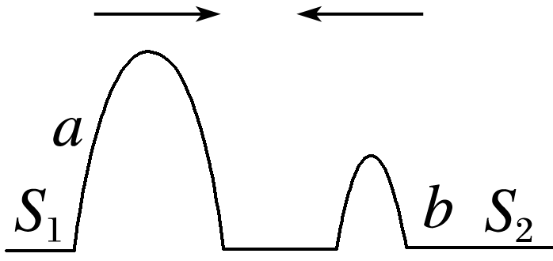
3.(2023·石家庄市高二期末)如图所示，波源S₁在绳的左端发出频率为f₁、振幅为A₁的半个波形a，同时另一个波源S₂在绳的右端发出频率为f₂、振幅为A₂的半个波形b，且f₁<f₂，P为两个波源连线的中点(图中未画出)。已知机械波在介质中传播的速度只由介质本身的性质决定。下列说法正确的是
A.两列波比较，a波将先到达P点
B.两列波在P点叠加时，P点的位移最大可达A₁＋A₂
C.a、b的波峰同时到达P点
D.两列波相遇时，绳上位移可达A₁＋A₂的点只有一个，此点在P点的左侧
√
1
2
3
4
5
6
7
8
9
10
11
12

Slide 39
因两列波波速相等，故两列波能同时到达P点，
故A错误；
因f₁<f₂，由λ＝ 可知，λ₁>λ₂，故当两列波同时
到达P点时，a波的波峰离P点的距离比b波的波峰离P点的距离大，因此两波峰不能同时到达P点，两波峰应在P点左侧相遇，此位置对应的位移为A₁＋A₂，位移最大，故B、C错误，D正确。
1
2
3
4
5
6
7
8
9
10
11
12

Slide 40
考点二 波的干涉
4.(2023·西安市高二期中)在同一介质中，两列相干波相互叠加，则
A.波峰与波峰叠加的点振动最强，波谷与波谷叠加的点振动最弱
B.波峰与波峰叠加的点经过半个周期后将是波谷与波谷在该点相遇，振
动始终最强
C.振动最强的点经过四分之一周期后刚好经平衡位置时，它的振动最弱
D.如果两相干波源振幅不等，则振动最弱的点将不会出现
√
1
2
3
4
5
6
7
8
9
10
11
12

Slide 41
波峰和波峰叠加，为振动加强点，且始终振动加强；波谷与波谷叠加，振动也始终加强，而波峰与波谷叠加，为振动减弱点，且始终振动减弱，故A错误；
波峰与波峰叠加的点经过半个周期后将是波谷与波谷在该点相遇，振动始终最强，故B正确；
振动最强的点经过四分之一周期后刚好经过平衡位置，它们的振动仍然相同，因此也是振动加强，故C错误；
如果两相干波源振幅不相等，则振动最弱的点仍将出现，故D错误。
1
2
3
4
5
6
7
8
9
10
11
12

Slide 42
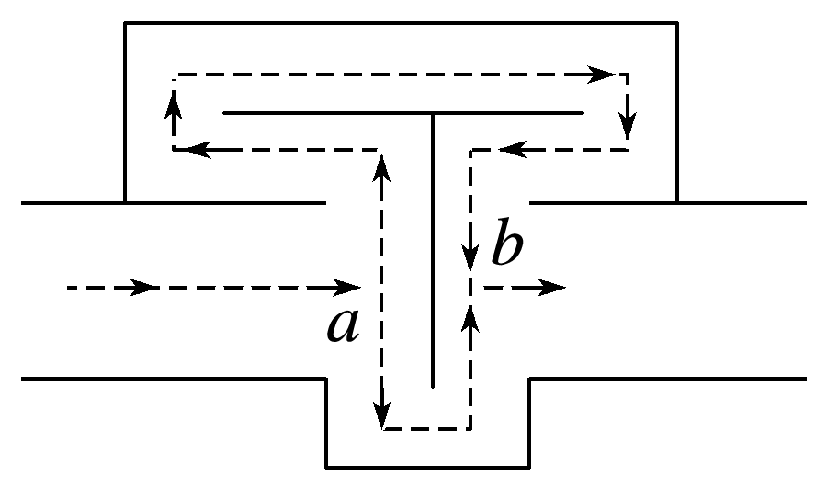
5.(2023·宿迁市高二期中)消除噪声污染是当前环境保护的一个重要课题，内燃机、通风机等在排放各种高速气流的过程中都会发出噪声，如图所示的消声器可以用来削弱高速气流产生的噪声。波长为λ的声波沿水平管道自左向右传播，在声波到达a处时，分成上下两束波，这两束声波在b处相遇时可削弱噪声。下列说法正确的是
A.该消声器工作原理是利用波的衍射
B.该装置可以说明声波是横波
C.该消声器对不同波长的声波都有相同的减噪效果
D.要达到良好的减噪效果，从a处分成的上下两束声波传到b处需满足波程差
是半波长的奇数倍
√
1
2
3
4
5
6
7
8
9
10
11
12

Slide 43
该消声器工作原理是利用波的干涉原理，
故A错误；
无论是纵波还是横波都能发生干涉现象，
所以该装置无法说明声波是横波还是纵波，
故B错误；
当a处分成的上下两束声波传到b处需满足波程差是半波长的奇数倍时振动减弱，减噪效果最好，故C错误，D正确。
1
2
3
4
5
6
7
8
9
10
11
12

Slide 44
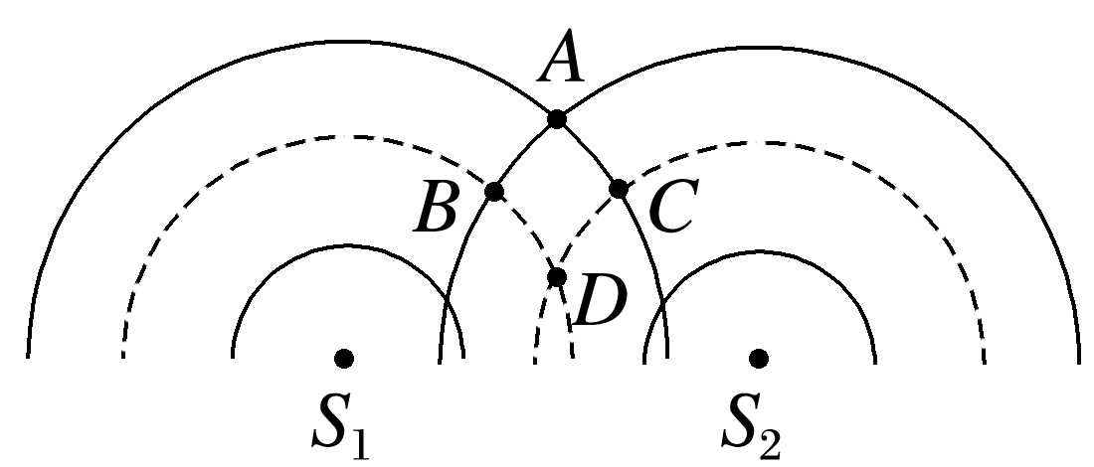
6.(2024·广东省中山纪念中学高二月考)如图为水面上两列频率相同的波在某时刻的叠加情况，以波源S₁、S₂为圆心的两组同心圆弧分别表示同一时刻两列波的波峰(实线)和波谷(虚线)，S₁的振幅A₁＝4 cm，S₂的振幅A₂＝3 cm，则下列说法正确的是
A.A、D连线上的所有质点一定都是振动
加强点
B.S₁、S₂两列波的传播速度可以不相同
C.再过半个周期，质点B、C是振动加强点
D.质点D的位移不可能为零
√
1
2
3
4
5
6
7
8
9
10
11
12

Slide 45
此刻A、D是振动加强点，A、D连线
上的所有质点一定都是振动加强点，
故A正确；
两列波的频率相同，又在同一介质中传播，波速一定相同，故B错误；
干涉图样是稳定存在的，此刻质点B、C是振动减弱点，之后振动也始终减弱，故C错误；
振动加强指的是振动范围(振幅)变大，某时刻仍会回到平衡位置，质点D的位移可能为零，故D错误。
1
2
3
4
5
6
7
8
9
10
11
12

Slide 46
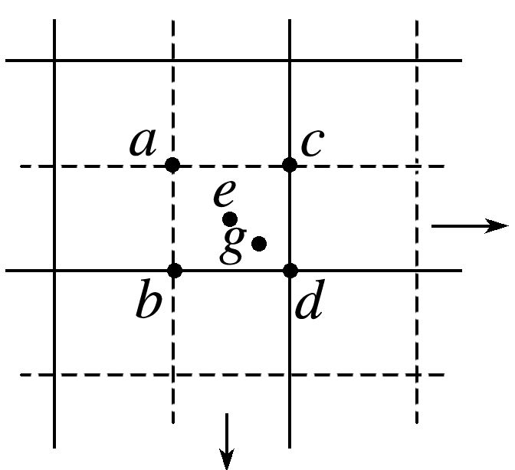
7.(多选)(2023·信阳高中高二期末)如图所示，有两列频率相同、振动方向相同、振幅均为A、传播方向互相垂直的平面波相遇发生干涉，两列波的传播方向如图中箭头所示。图中实线表示波峰，虚线表示波谷，a为波谷与波谷相遇点，b、c为波峰与波谷相遇点，d为波峰与波峰相遇点，e、g是a、d连线上的两点，其中e为连线的中点，则下列描述正确的是
A.a、d处的质点位移始终为2A，b、c处的质点位移始终为0
B.从图示时刻经过 个周期，e处质点将处于波谷位置
C.e处的质点振幅为2A
D.图示时刻，g处质点正向下振动
√
√
√
1
2
3
4
5
6
7
8
9
10
11
12

Slide 47
由题意可知，a、d处为振动加强点，振幅为2A，
但位移时刻变化，b、c处为振动减弱点，位移
始终为零，故A错误；
从图示时刻经过 个周期a点的振动状态刚好传
播到e点，此时e点处于波谷位置，故B正确；
e点为振动加强点，振幅为2A，故C正确；
图示时刻，g处质点同时位于两列波传播方向波形的上坡上，所以g处质点正向下振动，故D正确。
1
2
3
4
5
6
7
8
9
10
11
12

Slide 48
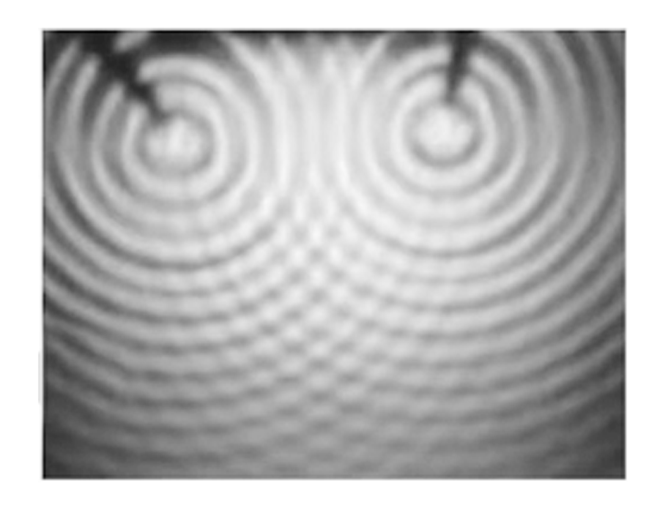
能力综合练
8.(多选)固定在同一个振动片上的两根细杆，当振动片振动时，两根细杆周期性地触动水面，形成两个波源。两列波相遇后，形成稳定的干涉图样，如图仅为示意图。已知两波源间的距离为0.6 m，波长为0.25 m，下列判断正确的是
A.两波源的频率相同，相位差恒定
B.振动加强区域各质点的振动频率为波源的2倍
C.在水面上放一树叶，树叶会振动着向水槽边缘飘去
D.两波源的连线上振动加强的位置有5处
√
√
1
2
3
4
5
6
7
8
9
10
11
12

Slide 49
能形成稳定的干涉图样，两列波必须频率相同，
相位差恒定，A正确；
振动加强区和减弱区各质点的振动频率与波源
相同，B错误；
树叶会上、下振动，但不会沿波的传播方向移动，C错误；
设s₁、s₂为两波源连线上某点到两波源的距离，两波源连线上的加强点应满足|s₁－s₂|＝nλ(n＝0,1,2,3，…)，n可能的取值为0、1、2，所以两波源连线上振动加强的位置有5处，D正确。
1
2
3
4
5
6
7
8
9
10
11
12

Slide 50
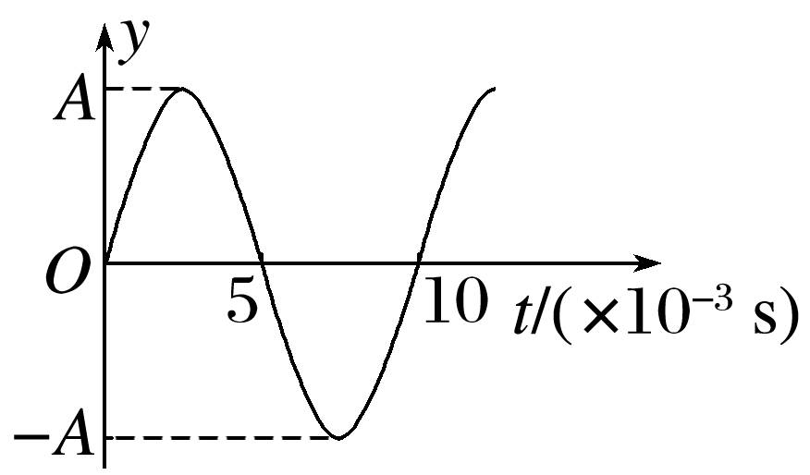
9.(2023·浙江1月选考)主动降噪耳机能收集周围环境中的噪声信号，并产生相应的抵消声波，某一噪声信号传到耳膜的振动图像如图所示，取得最好降噪效果的抵消声波(声音在空气中的传播速度为340 m/s)
A.振幅为2A
B.频率为100 Hz
C.波长应为1.7 m的奇数倍
D.在耳膜中产生的振动与图中所示的振动同相
√
1
2
3
4
5
6
7
8
9
10
11
12

Slide 51
主动降噪耳机是根据波的干涉，抵消声波与噪声的振幅、频率相同，相位相反，叠加后才能相互抵消来实现降噪，故抵消声波的振幅为A，频率f＝ ＝100 Hz，B正确，A、D错误；
抵消声波与噪声的波速、频率相同，则波
长也相同，为λ＝vT＝340×0.01 m＝3.4 m，
C错误。
1
2
3
4
5
6
7
8
9
10
11
12

Slide 52
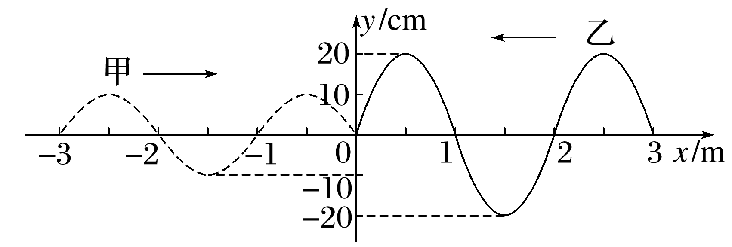
10.甲、乙两列横波在同一均匀介质中传播，甲波沿x轴正方向，乙波沿x轴负方向，t＝0时刻两列波恰好在坐标原点相遇，波形如图所示，则
A.两列波不能产生干涉现象
B.两列波叠加后，坐标原点处的
质点振动减弱
C.t＝0时刻坐标原点处的质点速度为零
D.两列波叠加后，x＝0.5 m处的质点振幅为10 cm
√
1
2
3
4
5
6
7
8
9
10
11
12

Slide 53
两列横波在同一均匀介质中传播，则波速相同，由题图可知，两波的波长相同，根据v＝λf，可得两波的频率相同，则能产生干涉现象，故A错误；
两波能产生干涉现象，两列波叠加后在原点的振动方向都是向上，坐标原点处的质点振动加强，故B错误；
1
2
3
4
5
6
7
8
9
10
11
12

Slide 54
坐标原点处的质点振动加强，t＝0时刻坐标原点处的质点位于平衡位置，速度最大，故C错误；
两列波叠加后，x＝0.5 m处的质点为振动减弱点，则振幅为20 cm－10 cm ＝10 cm，故D正确。
1
2
3
4
5
6
7
8
9
10
11
12

Slide 55
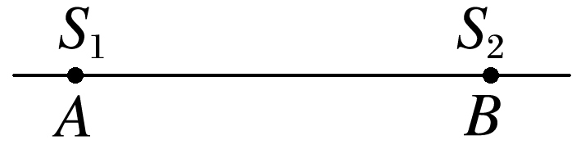
11.(2023·南通市高二期中)波源S₁和S₂振动方向相同，频率f均为4 Hz，分别置于均匀介质中的A、B两点处，x_{AB}＝1.2 m，如图所示。两波源产生的简谐横波沿直线AB相向传播，波速v为4 m/s。已知两波源振动的初始相位相同，求：
(1)波长λ；
答案 1 m
1
2
3
4
5
6
7
8
9
10
11
12

Slide 56
(2)A、B间合振动振幅最大的点离A点的距离x。
答案 见解析
设P为AB上任意一点，P点距A的距离为x，则距B的距离为1.2－x，P点到两波源的路程差为Δs＝|x－(1.2－x)|，其中0≤x≤1.2 m
解得k＝0时，x＝0.6 m
k＝1时，x＝1.1 m或者x＝0.1 m。
1
2
3
4
5
6
7
8
9
10
11
12

Slide 57
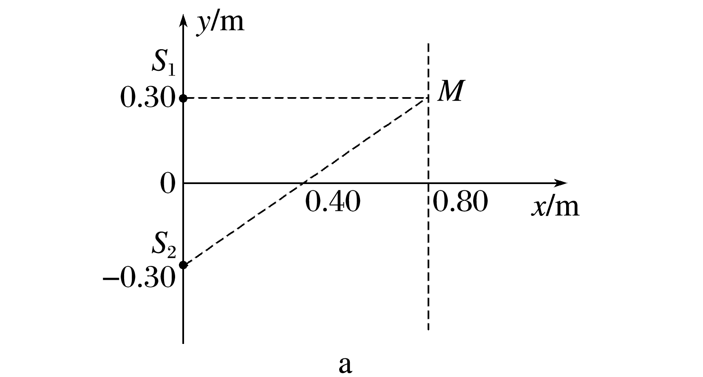
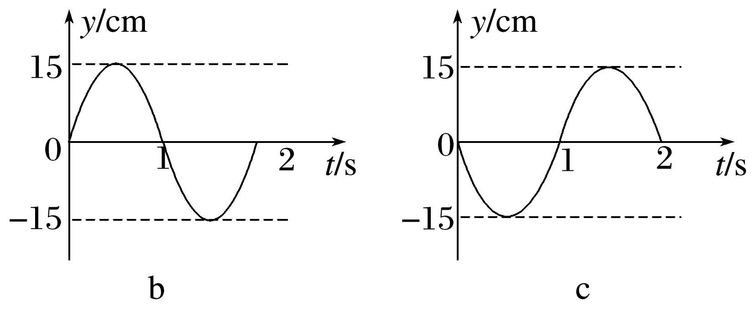
尖子生选练
12.(多选)(2023·济南市高二期中)某学习小组在xOy平面内放置两个相干波源S₁和S₂，波源S₁和S₂的位置如图a所示。图b、图c分别是波源S₁、S₂振动图像。已知两相干波源的波长均为0.4 m，M的坐标为(0.80 m,0.30 m)，下列说法正确的是
A.M点为振动加强点
B.M点为振动减弱点
C.M点始终处在波峰，
且振幅为30 cm
D.波源S₁发出的波传播到M点所需时间为4 s
√
√
1
2
3
4
5
6
7
8
9
10
11
12

Slide 58
1
2
3
4
5
6
7
8
9
10
11
12

Slide 59
M点为振动加强点，仍在平衡位置附近做简谐运动，不会始终处于波峰，其振幅为两列波振幅之和，即A＝(15＋15) cm＝30 cm，故C错误；
1
2
3
4
5
6
7
8
9
10
11
12

Slide 60
1
2
3
4
5
6
7
8
9
10
11
12
返回

Slide 61
BENKEJIESHU
本课结束
更多精彩内容请登录：www.xinjiaoyu.com

